Slide 1
«Оценивание образовательных достижений младших школьников на уроке.»
Учитель начальных классов
Хасанова Венера Сайфутдиновна.

Slide 2
Цель :
адаптировать технологию оценивания образовательных достижений младших школьников к условиям своей практической деятельности.
Задача:
обобщить свой практический опыт по оцениванию младших школьников на уроке.

Slide 3
Методы и приемы оценивания
•«Самооценивание»
● «Взаимооценивание»»
•«Карта понятий »
• «Рефлексия»

Slide 4
«
Алгоритм самооценки.
1. Какое было задание? (Учимся вспоминать цель работы.)
2. Удалось выполнить задание? (Учимся сравнивать результат с целью.)
3. Задание выполнено верно или не совсем верно? (Учимся находить и признавать ошибки.)
4. Выполнил самостоятельно или с чьей-то помощью? (Учимся оценивать процесс.)

Slide 5
«
«Лист самооценки и взаимооценки работы в паре »
Оцени, насколько хорошо ты (он) работал в паре: используй знаки: «+» - да,«-»- нет
За «+»-1б, «-» -0б
Самооценка | «+», «- « | Взаимопроверка | «+», «- «
Смог(ла) самостоятельно назвать действия мальчика и девочки |  | Он(а) смог(ла) самостоятельно назвать действия мальчика и девочки
Правильно ответил(а) на вопросы |  | Он(а) правильно ответил(а) на вопросы
Написал(а) слова без ошибок |  | Он(а) написал(а) слова без ошибок
Выполнял(а) не только свое задание , но и помогал(а) |  | Он(а) выполнял(а) не только свое задание , но и помогал(а)
Внимательно слушал(а) своего товарища |  | Он(а) внимательно слушал(а) своего товарища

Slide 6
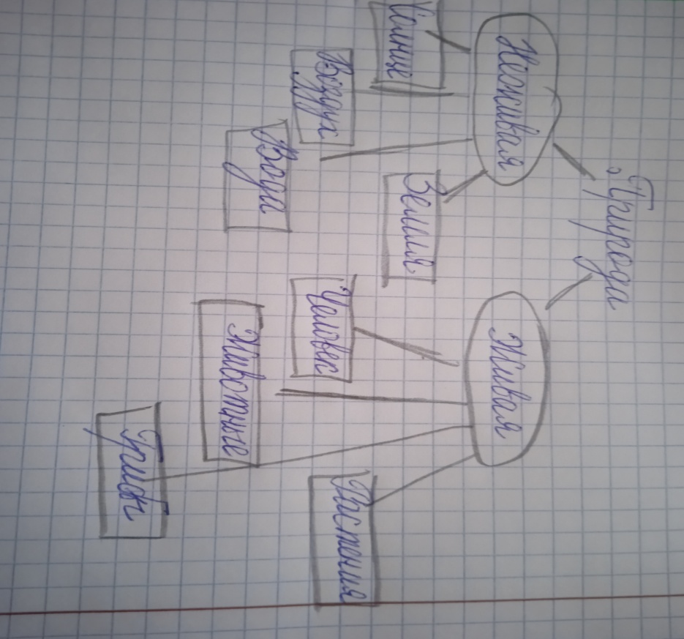
Карта понятий (кластер) Окружающий мир Литературное чтение

Slide 7
Рефлексия

Slide 8
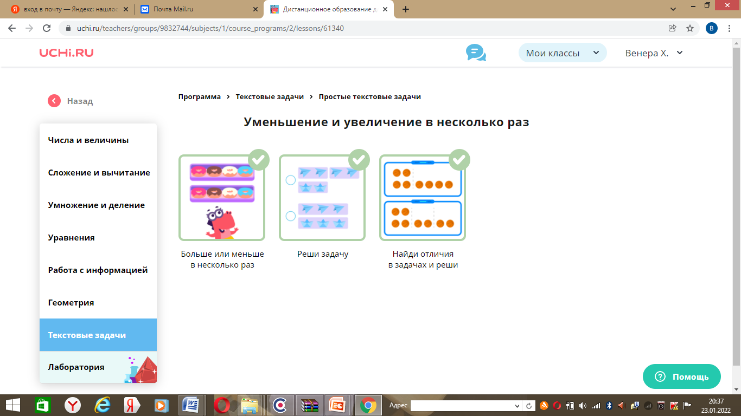
Из опыта работы Использование ЦОР на этапе урока «Открытия новых знаний»

Slide 9
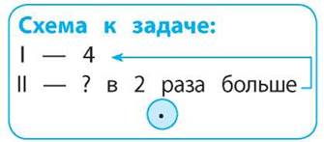
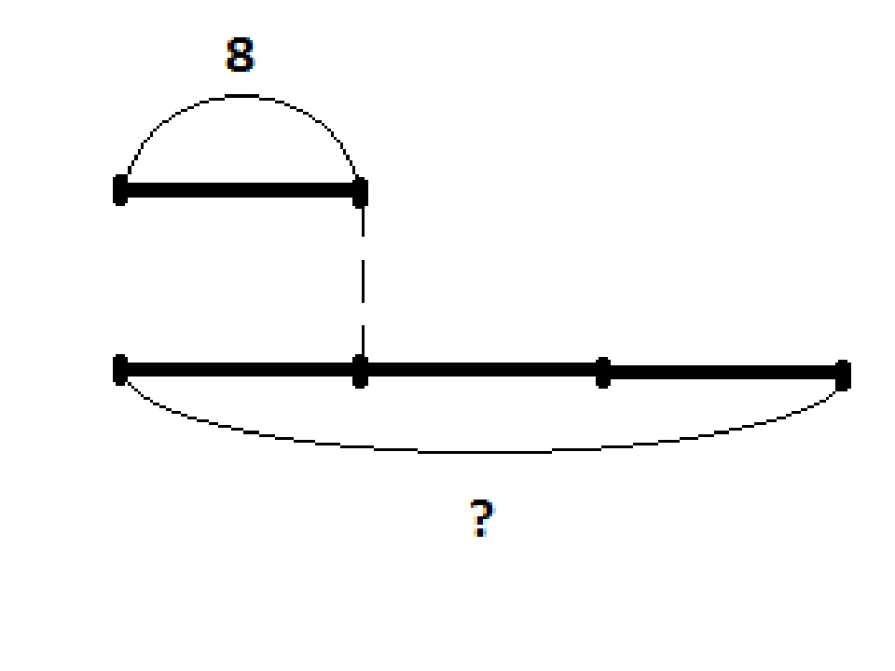
Краткая запись задачи

Slide 10
Из опыта работы Использование ЦОР на этапе урока «Закрепление материала»

Slide 11
Оценочный лист
Фамилия ________________
Имя ____________________
Итоговая оценка « »
Шкала перевода баллов в оценку
Более 15баллов -«5»
12-10 баллов –«4»
9-7баллов – «3»
Менее 6 баллов- «2»
№ п/п | Этапы урока | Количество баллов
1 | Актуализация знаний Проверка домашнего задания
2 | Самоопределение к деятельности. Введение понятия
3 | Работа по теме урока.
4 | Самостоятельная работа. Решение карточек.
5 | Работа в паре. Проверка знаний по теме.
7 | Итог урока. Рефлексия.

Slide 12
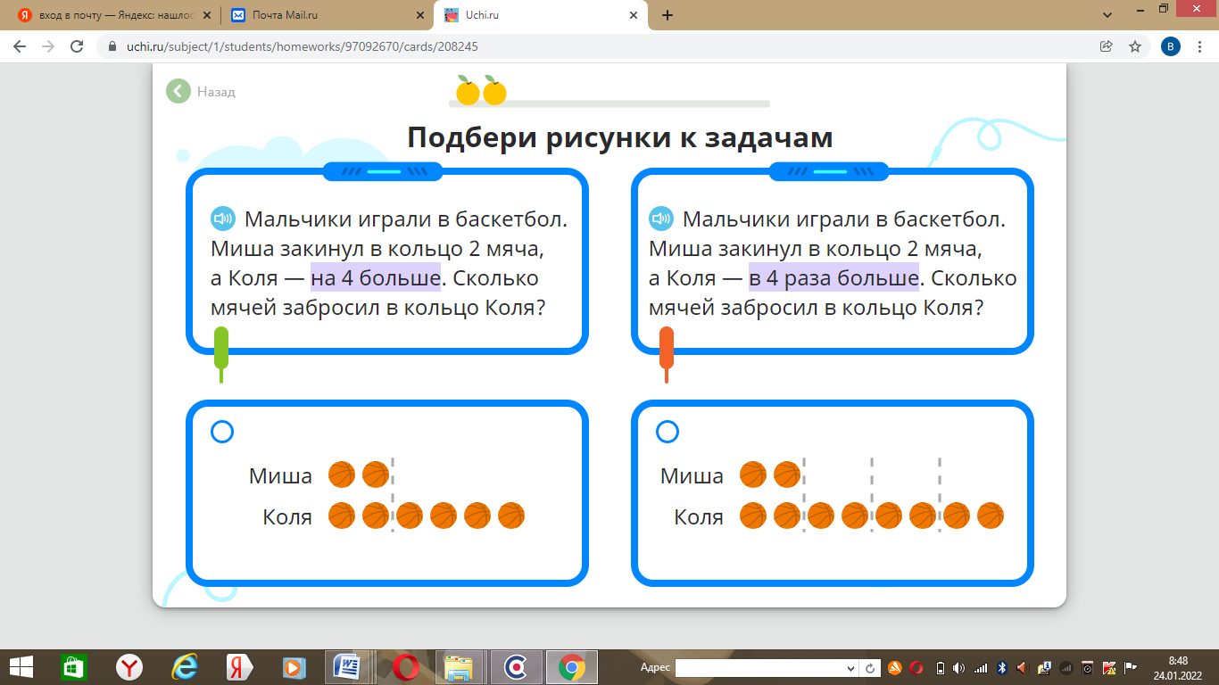
Из опыта работы Использование ЦОР на этапе урока «Домашнее задание»

Slide 13
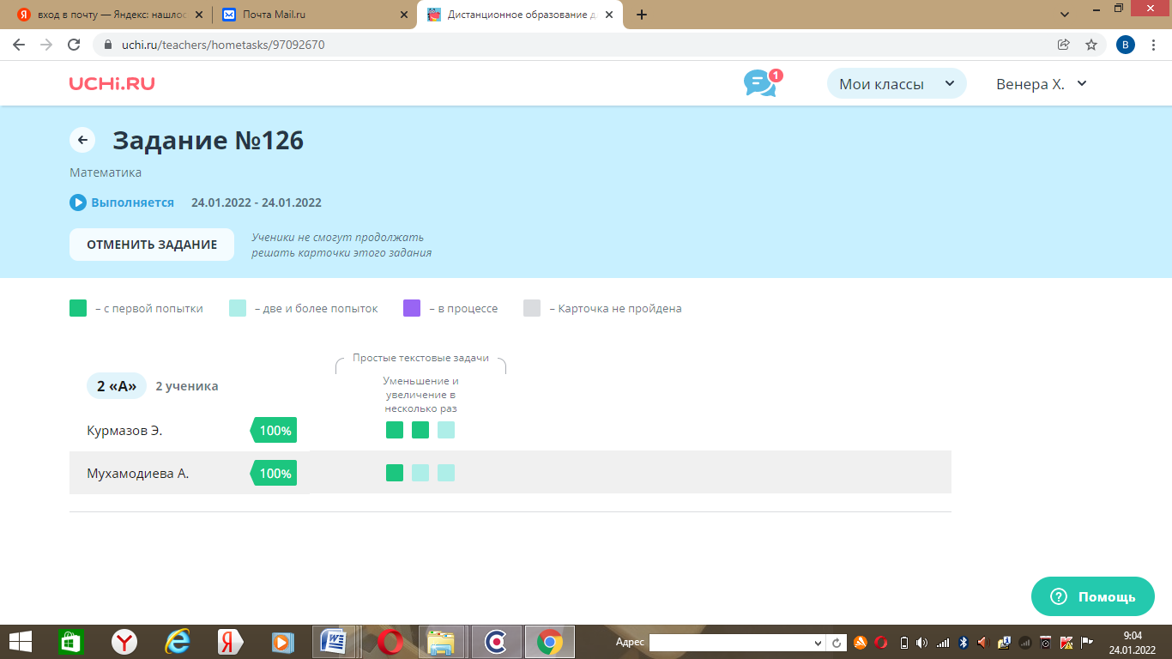
Проверка домашнего задания

Slide 14
Зеленый- с одной попытки
Анализ домашнего задания . Подбор заданий для индивидуальной работы.
Ф.И уч-ся | Раздел « Умножение и деление»
 | «Решение задач на увеличение числа в несколько раз» | «Решение задач на уменьшение числа в несколько раз»
Курмазов Эдуард | □
Мухамодиева Альфинур
Желтый – с двух попыток
Красный – с двух и более попыток

Slide 15
Принципы
-регулярно на уроках обеспечивать обратную связь, комментируя деятельность учащихся.
- применять методики и инструменты обучения в зависимости от изменения результатов обучения учащихся.
- создать условия для мотивации ученика
-развивать у учеников способность к самооцениванию и улучшению собственных результатов.

Slide 16
Задание спикера:
-по ссылке изучить технологическую карту урока и составить оценочный лист
https://infourok.ru/tehnologicheskaya-karta-uroka-na-temu-hudozhnik-v-teatre-5753733.html

